Slide 1
Visoko skalabilen NewSQL sistem za upravljanje s podatkovnimi bazami CockroachDB
Univerza v Ljubljani, Fakulteta za računalništvo in informatiko
Avtor: Matjaž Mav
Mentor: izr. prof. dr. Matjaž Kukar
Ljubljana, 2018
Notes:
Pozdravljeni,
sem Matjaž Mav in sedaj vam bom predstavil diplomsko delo z naslovom „Visoko skalabilen NewSQL sistem za upravljanje s podatkovnimi bazami CockroachDB“.
00:15

Slide 2
Vsebina
Kaj je NewSQL
Podatkovna baza CockroachDB
Izvedba primerjalne analize
Rezultati in ugotovitve
Notes:
V diplomskem delu smo želeli podrobneje pregledati kaj nam jih ponuja podatkovna baza CockraochDB. V predstavitvi pa bom na kratko predstavil samo idejo NewSQL podatkovnih baz. Opisal bom podatkovno bazo CockroachDB, izvedbo primerjalne analize, rezultate in naše ugotovitve.
00:35

Slide 3
Kaj je NewSQL?
SQL
ACID transakcije
skalabilnost
visoka razpoložljivost
porazdeljena okolja
Notes:
Kratica NewSQL stoji za podatkovne baze, ki združujejo lastnosti tako tradicionalnih relacijskih SQL, karko tudi novejših NoSQL podatkovnih baz. S SQL sveta ohranijo „standardni“ poizvedovalni jezik SQL in visoko konsistenco podatkov, ki jo zagotavljajo preko ACID transakcij. Z NoSQL sveta pa skalabilnost in visoko razpoložljivost.
01:00

Slide 4

Podatkovna baza CockroachDB
NewSQL
kompatibilna s PostgreSQL
odprtokodna
dostopna komurkoli
enostavna za uporabo
aktivna skupnost
Slika 1: Celostna grafična podoba podatkovne baze CockroachDB
(vir: https://github.com/cockroachdb/cockroach)
Notes:
Podatkovna baza CockroachDB je ena od novih NewSQL podatkovnih baz. Dostopna je komurkoli saj je odprtokodna, deluje pa na vseh glavnih operajskih sistemih, primerna pa je tudi za oblak. Je zelo enostavna za postavitev in upravljanje. Poleg tega pa ima aktivno skupnost.
01:30

Slide 5
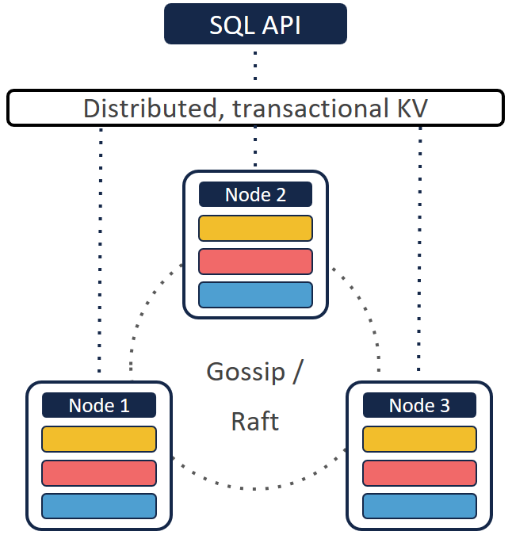
Arhitektura podatkovne baze CockroachDB
plast SQL
transakcijska plast
porazdelitvena plast
replikacijska plast
shranjevalna plast
Slika 2: Arhitekturni pregled
(vir: http://cs.ulb.ac.be/public/_media/teaching/cockroachdb_2017.pdf)
Notes:
Sama arhitektura podatkovne baze CockroachDB je razdeljena na 5 funkcionalnih plasti. Če pogledamo poenostavljen primer:
Ker so vozlišča v gruči simetrična, se lahko odjemalec preko PostgreSQL žičnega protokola poveže do katerega koli vozliša in izvrši SQL poizvedbo. Plast SQL to poizvedbo prevede v množico KV operacij, s katerimi noto operira naprej.
Vozlišče ugotovi, katero od vozlišč zna obdelati ta zahtevek in to posreduje naprej. To ugotovi preko dvo nivojskega meta indeksa, kateri prizvezo omejuje velikost podatkovne baze na 4EiB=2^(26+36)B (exbibyte 2^60B).
Podatki so razdeljeni v obsege (angl. ranges) kateri nosijo do 64MiB (2^26B). Vsak obseg je repliciran 3 krat in shranjen na 3 različnih vozliščih. Le eno od vozlišč lahko za določen obseg obdela zahtevek, temu obsegu pravijo najemnik (angl. leaseholder).
Vsak pisalni zahtevek ustvari novo verzijo podatka in ga shrani v KV shrambo. Za KV shrambo CockraochDB uporablja odprtokodno shrambo RocksDB.
03:00

Slide 6
Postavitev testnega okolja
štirje računalniki
gigabitno omrežje
Ubuntu Server 16.04 LTS
Docker 18.03.0-ce
CockroachDB 2.0.1
PostgreSQL 10.3 + Citus 7.3.0
Notes:
Za izvedbo primerjalne analize smo najprej postavili testno okolje. Uporabili smo 4 starejše računalnike. En v vlogi odjemalca in tirje v vlogi strežnika. Vsi računalniki so bili med seboj povezani v gigabitno ethernet omrežje.
Na njih je tekel operacijski sistem Ubuntu Server. Zaradi lažjega upravlanja, ponovljivosti in primerljivosti razultatov pa smo uporabili Docker. Tehnologije Docker v začetku še nismo doboro poznali, za to smo imeli v začetni fazi manjše težave z zmogljivostjo.
Pri primerjalni analizi zmogljivosti smo primerjali podatkovno bazo CockroachDB 2.0.1 s že dobro uveljavljeno podatkovno bazo PostgreSQL 10.3 z nameščeno razširitvijo Citus 7.3.0. Citus je razširitev, ki omogoča enostavno horizontalno skaliranje večnajmeniških (oziroma angleško multi tenant) aplikacij.
4:00

Slide 7
Izvedba primerjalne analize zmogljivosti
orodje YCSB
priprava podatkov
parametri
avtomatizacija testiranja
github.com/matjazmav/diploma-ycsb
CREATE TABLE usertable (
YCSB_KEY VARCHAR(255) PRIMARY KEY,
FIELD0 TEXT, FIELD1 TEXT,
FIELD2 TEXT, FIELD3 TEXT,
FIELD4 TEXT, FIELD5 TEXT,
FIELD6 TEXT, FIELD7 TEXT,
FIELD8 TEXT, FIELD9 TEXT
);
Notes:
Za izvedbo primerjalne analize smo pregledali več različnih orodij. Na koncu pa smo se odločili za enostavno orodje Yahoo Cloud Storage Banchmarks oziroma YCSB. To orodje je enostavno in namenjeno primerjavi med različnimi podatkovnimi bazami, preko JDBC vmesnika podpira tudi podatkovni bazi CockroachDB in PostgreSQL. Orodje deluje nad eno samo tabelo in vrši različne vrste obremenitev.
Najprej smo ročno pripravili podatke, z orodjem smo generirali 5M vrstic, kar na disku zavzame približno ~6GB prostora. Vsak test smo ponovili 3x, z različnimi parametri. Te parametri so št. vozlišč (1 in 3), podatkovna baza (CRDB in Postgres + Citus), št. niti (3:9:66) in različne YCSB obremenitve (A, B, C, D, F). Kar pomeni, da smo izvedli 480 meritev. Za to smo si pripravili orodje s katerim smo to dokaj dobro avtomatizirali. Sama izvedba avtoamtskih meritev pa je trajala potem slab teden.
5:30

Slide 8
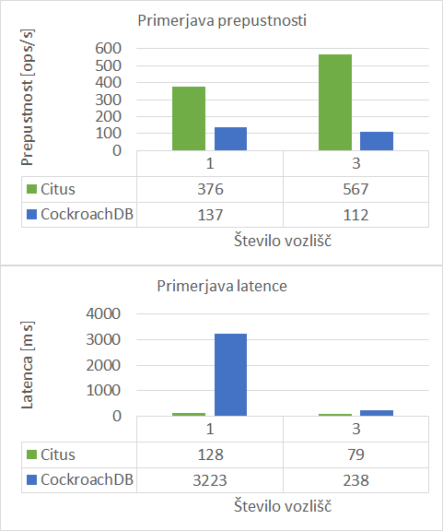
Rezultati primerjalne analize zmogljivosti
Notes:
Če pogledamo grobe razultate primerjalne analize zmogljivosti, vidimo da je podatkovna baza CockroachDB bistveno slabša od podatkovne baze PostgreSQL. Na zgornjih grafih prikazujemo agregirane povprečne vrednosti za obe podatkovni bazi na enem in treh vozliščih. Na desni za prepustnost in na levi za latenco.
CockroachDB na treh vozliščih dosega kar 5x manjšo prepustnost in 3x večjo latenco kot podatkovna baza PostgreSQL. Opazimo tudi, da z skaliranjem podatkovne baze CockroachDB na 3 vozlišča nismo povečali prepustnosti.
06:10

Slide 9
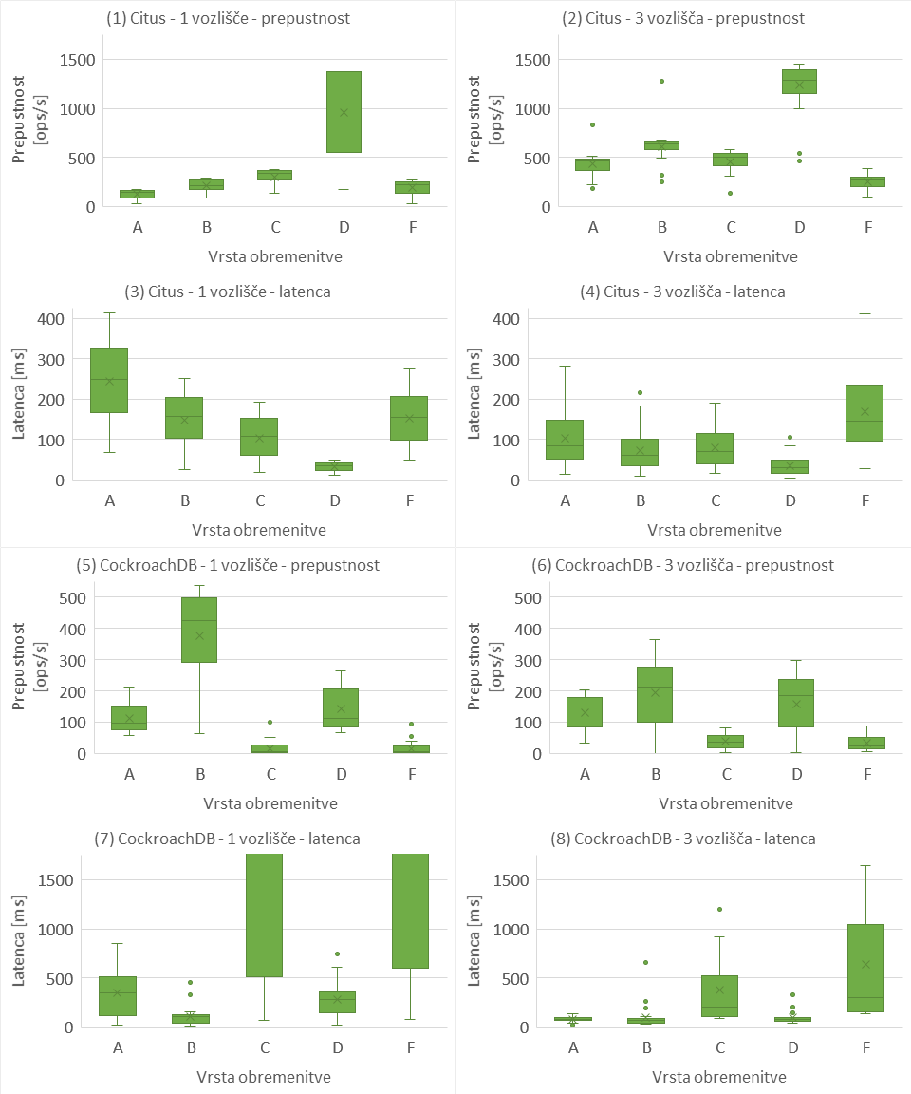
Notes:
Na zgornjih grafih prikazujemo porazdelitve prepustnosti in povprečnih latenc pri posameznih obremenitvah. Na desni za podatkovno bazo PostgreSQL in na levi za CockraochDB. Z zgornjih grafov opazimo predvsem to, da so rezultati meritve pri podatkovni bazi CockroachDB veliko bolj razpršeni.
06:40

Slide 10
Izvedba analize stičnih operacij
Priprava podatkov
Poizvedba
CREATE TABLE ext (
ycsb_key VARCHAR(255) PRIMARY KEY,
value int NOT NULL);
INSERT INTO ext
SELECT
ycsb_key,
LTRIM(RIGHT(ycsb_key,5),0)::int % 10 value
FROM usertable
ORDER BY ycsb_key
LIMIT 100;
\timing
SELECT u.ycsb_key, u.field4
FROM usertable u
INNER JOIN ext e
ON e.ycsb_key = u.ycsb_key
WHERE e.value = 4;
Notes:
Ker orodje YCSB izvaja teste nad samo eno tebelo, smo sami ročno preverili kako je s podporo stičnih operacij pri podatkovni bazi CockroachDB. Za osnovo smo vzeli podatke katere smo uporabili za izvedbo zmogljivostne analize. Dodali smo še eno tabelo in jo napolnili z 100 vrsticami.
Poizvedba katero smo testirali, je bila enostavna stična operacija INNER JOIN, katera združuje obe tabeli preko njunih primarnih ključev. Omejitev value = 4 pa omeji velikost rezultata na 11 vrstic.
Rezultati za podatkovno bazo CockraochDB so bili zelo slabi. Po 1 minuti smo poizvedbo prekinili, tako na enem kot tudi na treh vozliščih. Podobno smo poizkusili tudi na podatkovni bazi PostgreSQL. Rezultate na enem vozlišču smo dobili po približno ~70ms in na treh po približno ~160ms.
07:40

Slide 11
Optimizacija stičnih operacij
eksperimentalna zastavica
vrstni red stičnih operacij
/ → ~800ms
SET experimental_force_lookup_join = true;
\timing
SELECT u.ycsb_key, u.field4
FROM ext e
INNER JOIN usertable u
ON e.ycsb_key = u.ycsb_key
WHERE e.value = 4;
Notes:
Zaradi res slabih rezultatov smo se obrnili na razvijalce podatkovne baze CockroachDB. Kateri so nam pomagali pri optimizaciji poizvedbe. Kakor prikazuje zgornja poizvedba, dodali smo eksperimentalno zastavico in obrnili vrstni red stičnih operacij. Rezultate smo dobili po približno ~800ms, ko smo poizvedbo izvršili ponovno smo dobili rezultate v dobrih ~5ms. Medtem ko je PostgreSQL ob ponovni izvedbi poizvedbe rezultate vrnil le malenkost.
08:20

Slide 12
Ugotovitve
- slabši rezultati zmogljivostne analize
- slaba podpora stičnim operacijam
- slaba podpora obstoječim orodjem
+ zelo enostavno upravljanje
+ zadovojliva kompatibilnost s PostgreSQL
+ aktivna skupnost
? druge obremenitve (TPC-C, ...)
? več vozlišč (3+)
? naslednje verzije (2.0.1+)
Notes:
Podatkovna baza CockroachDB je na trgu šele dobri 2 leti. V tem diplomskem delu smo analizirali verzijo 2.0.1 z aprila 2018. V primerjavi z dobro uveljavljeno podatkovno bazo PostgreSQL dosega CockroachDB bistveno nižjo prepustnost in večjo latenco. Poleg tega pa v ti verziji implementacija stičnih operacij ni najbolj učinkovita. Razvijalci obljubljajo izbolšave le teh v nalsednih verzijah.
Od prednosti bi izpostavil predvsem enostavnost z upravljanjem, dobro dokumentacijo, aktivno skupnost in relativno zadovoljivo kompatibilnost s podatkovno bazo PostgreSQL.
Poleg tega podjetje CockraochLabs aktivno sodeluje z strankami, podatkovno bazo CockraochDB pa uporablja že nekaj podjetji. V prihodnje menim, da bi bilo zanimivo slediti razvoju te podatkovne baze. Poleg tega pa bi bilo smiselno izvesti primerjalno analizo zmogljivosti na bolj realnih obremenitvah in opazovati, kaj se dogaja ko v gručo povežemo več vozlišč.
09:30

Slide 13
Priporočila
min 2 GB in 1 jedro
CPU > RAM
več vozlišč
Google NTP storitev
SSD
hitro omrežje
porazdeljene in replicirane podatke
transakcijske obremenitve
globalne aplikacije
oblak

Slide 14

Hvala za pozornost!

Slide 15
YCSB vrste obremenitve
izbira ključev po Zipfovi distribuciji (A, B, C, F)
izbira vedno zadnjega ključa (D)
Vrsta obremenitve | SELECT | UPDATE | INSERT
A | 50% | 50%
B | 95% | 5%
C | 100%
D | 95% |  | 5%
F | 50% | 50%

Slide 16
Izolacijski nivoji
Serializable
zastareli Snapshot
Izolacijski nivo | Dirty reads | Non-repeatable reads | Phantoms
Read Uncommited | X | X | X
Read Commited |  | X | X
Repeatable Read |  |  | X
Serializable
Notes:
CockroachDB omogoča le dve stopnji izolacije. Privzeto Serializable omogoča pa tudi zastareli ne standardni Snapshot izolacijski nivo.
Snapshot prav tako kot Serializabe ne dovoljuje nobenih anomalij, omogoča pa da podatke katere je ena transakcija že prebrala druga spremeni.

